Slide 1
V. Aplicaciones no lineales
Electrónica III y Laboratorio
Ing. Andrés Álvarez Camargo MS.c(c)
Universidad Santo Tomás
Seccional Tunja

Slide 2
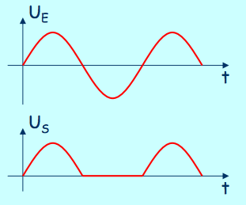
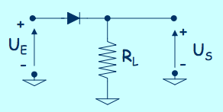
Aplicaciones no lineales
Rectificadores con Diodos
Rectificador de media onda positiva:

Slide 3
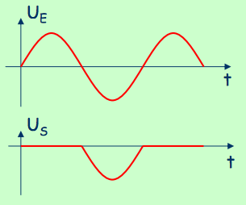
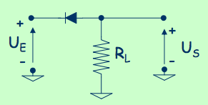
Aplicaciones no lineales
Rectificadores con Diodos
Rectificador de media onda negativa:

Slide 4
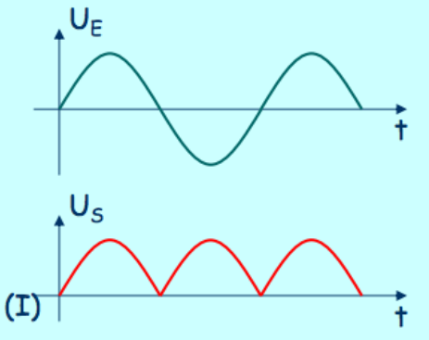
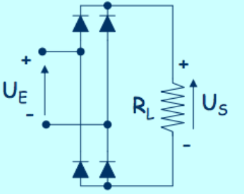
Aplicaciones no lineales
Rectificadores con Diodos
Rectificador de onda completa positiva:

Slide 5
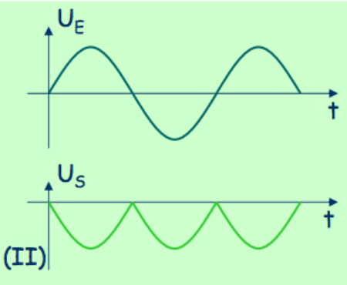
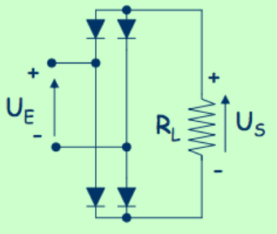
Aplicaciones no lineales
Rectificadores con Diodos
Rectificador de onda completa negativa:

Slide 6
Aplicaciones no lineales
Rectificadores con Diodos - Desventaja
La principal desventaja de los rectificadores con diodos es que no pueden rectificar señales pequeñas debido a:
V_{D} = 0,7V.
Por lo que el rectificador con diodos no funciona con niveles de tensión menores a 1V.

Slide 7
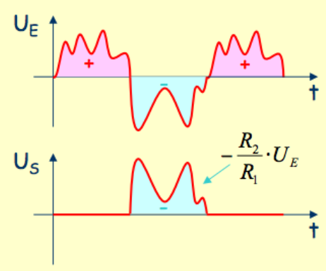
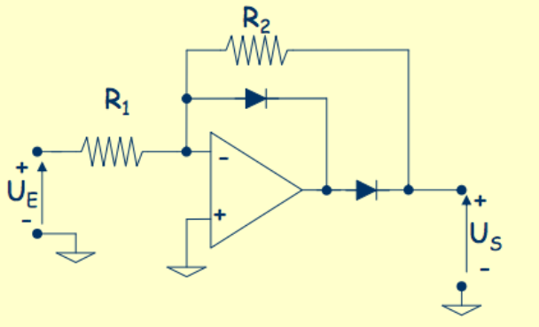
Aplicaciones no lineales
Rectificadores de precisión
Rectificador de media Onda positiva:

Slide 8
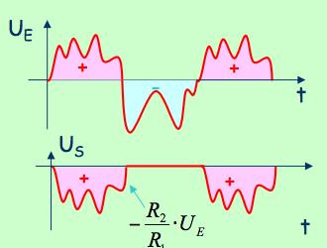
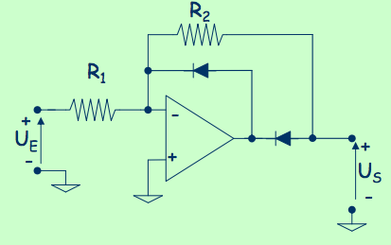
Aplicaciones no lineales
Rectificadores de precisión
Rectificador de media Onda negativa:

Slide 9
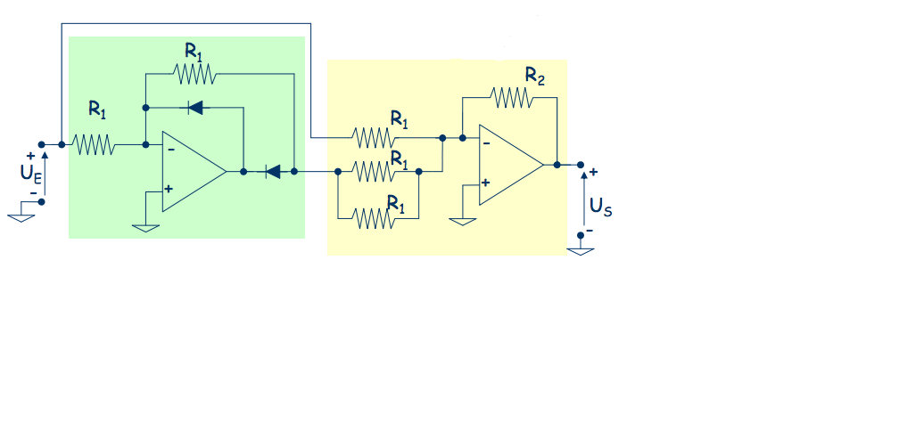
Aplicaciones no lineales
Rectificadores de precisión
Rectificador de onda completa positiva:
Rectificador de Media Onda Negativa
Sumador inversor

Slide 10
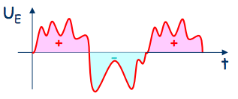
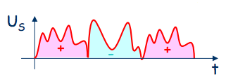
Aplicaciones no lineales
Rectificadores de precisión
Rectificador de onda completa positiva:

Slide 11
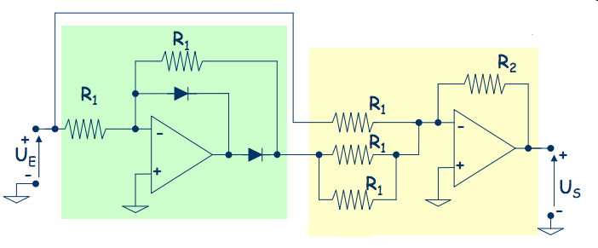
Aplicaciones no lineales
Rectificadores de precisión
Rectificador de onda completa negativa:
Rectificador de Media Onda Positiva
Sumador inversor

Slide 12
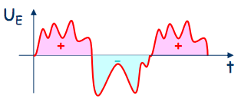

Aplicaciones no lineales
Rectificadores de precisión
Rectificador de onda completa negativa:

Slide 13
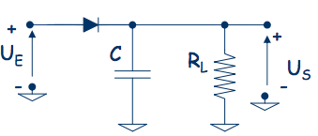
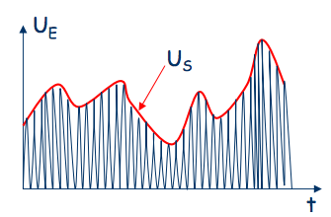
Aplicaciones no lineales
Detectores de Pico con diodos

Slide 14
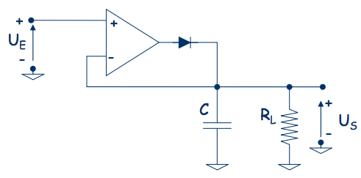
Aplicaciones no lineales
Detectores de Pico con Op. Amp.

Slide 15
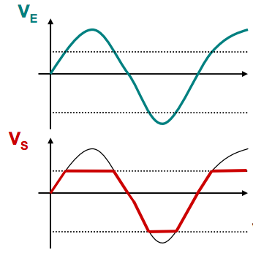
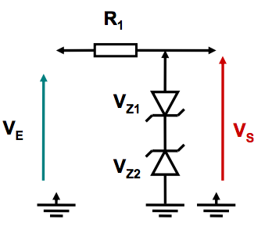
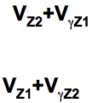
Aplicaciones no lineales
Circuitos limitadores con diodos

Slide 16
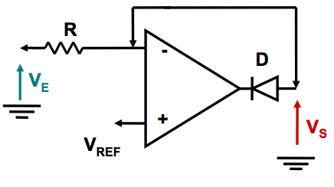
Aplicaciones no lineales
Circuitos limitadores con Op. Amp.
Si V_{E} < V_{REF}
V_{s} = 0
V_{REF}
La corriente no puede ser
conducida por el diodo
Si V_{E} > V_{REF}
V_{S} = V_{REF}

Slide 17
Aplicaciones no lineales
Comparadores
Un Amplificador Operacional puede ser utilizado para determinar cual de las dos señales en sus entradas es mayor.
Basta con que una de estas señales sea ligeramente mayor para que cause que la salida del amplificador operacional sea máxima, ya sea positiva (+Vsat) o negativa (-Vsat).

Slide 18
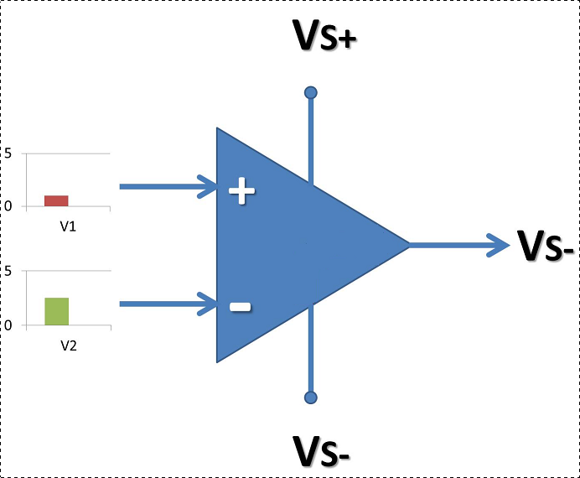
Aplicaciones no lineales
Comparadores
La ganancia de un amplificador operacional es de 200,000 o más.
V_{out} = AOL (V₁ – V₂)
Donde:
V_{out} = tensión de salida.
AOL = ganancia de amplificador operacional en lazo abierto.
V1 y V2 = tensiones de entrada.

Slide 19
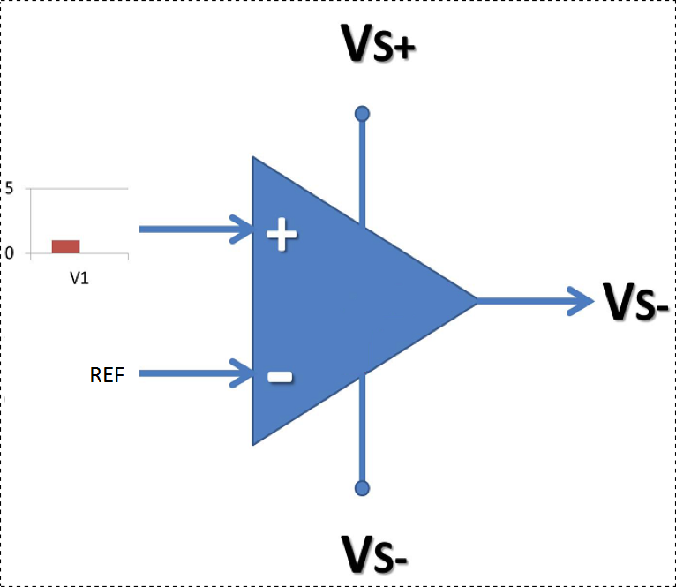
Aplicaciones no lineales
Comparadores
Tipos de Comparadores
Comparador Invesor
En este comparador la tensión de referencia se aplica a la entrada inversora, y la señal a detectar será aplicada a la entrada no inversora.
Si la señal a detectar tiene una tensión superior a la tensión de referencia, la salida será una tensión igual a +Vsat.
Si la señal de entrada tiene una tensión inferior a la señal de referencia, la salida será igual a -Vsat.

Slide 20
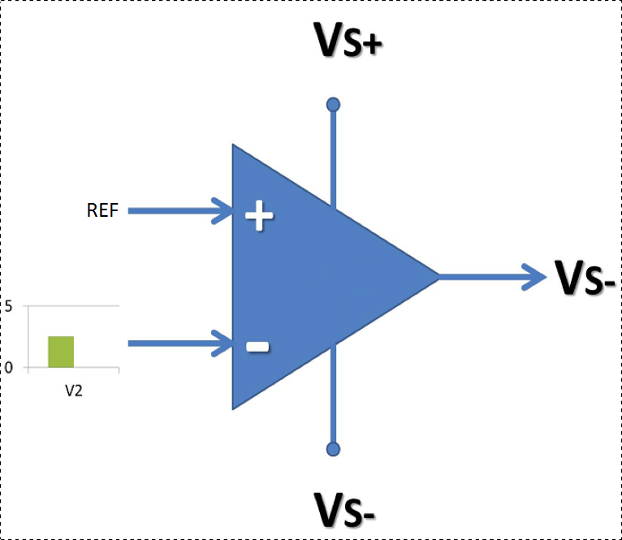
Aplicaciones no lineales
Comparadores
Tipos de Comparadores
Comparador no Invesor
En este comparador la tensión de referencia se aplica a la entrada no inversora, y la señal a detectar será aplicada a la entrada inversora.
Si la señal a detectar tiene una tensión superior a la tensión de referencia, la salida será una tensión igual a –Vsat.
Si la señal de entrada tiene una tensión inferior a la señal de referencia, la salida será igual a +Vsat.

Slide 21
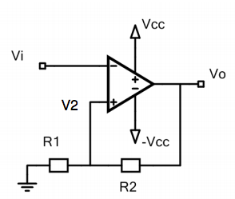
Aplicaciones no lineales
Comparador con Histéresis (Schmitt Trigger)
Es un comparador con realimentación positiva, por lo que la tensión de salida oscilará entre los dos estados de saturación, por lo que podra tomar dos valores entre +Vcc y –Vcc.
Si Vi < 0
Vo = -Vcc
Si Vi > 0
Vo = +Vcc

Slide 22
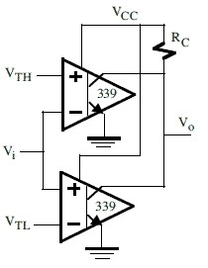
Aplicaciones no lineales
Detector de Ventana
Permite saber si una señal o nivel de tensión está dentro o fuera de un límite aceptable previamente definido.
Se implementa con un amplificador que controle el nivel de voltaje superior y otro que controle el nivel de voltaje inferior.

Slide 23
Aplicaciones no lineales
Detector de Ventana
El nivel de tensión a censar (Vin) se aplica a la entrada inversora del amplificador operacional que controla el límite superior VTH y también a la entrada no inversora del amplificador operacional que controla el límite inferior VTL.
Estableciendo el voltaje límite superior y el voltaje límite inferior en los terminales VTH y VTL, se define el rango de voltajes en el cual la salida del comparador de ventana estará activa.

Slide 24
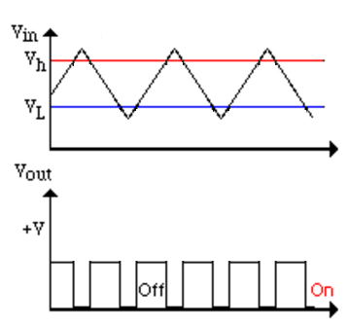
Aplicaciones no lineales
Detector de Ventana

Slide 25
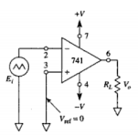
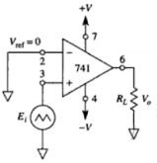
Aplicaciones no lineales
Detector de cruce por cero
Es utilizado para detectar cuando una señal senoidal pasa del ciclo positivo al negativo.
Puede ser:
Inversor No Inversor

Slide 26
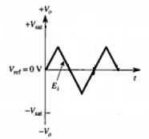
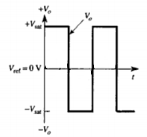
Aplicaciones no lineales
Detector de cruce por cero inversor

Slide 27
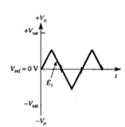
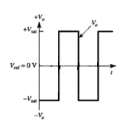
Aplicaciones no lineales
Detector de cruce por cero no inversor

